Slide 1

§3 方向导数与梯度
在许多问题中, 不仅要知道函数在坐标轴方向上的变化率 (即偏导数), 而且还要知道在其他特定方向上的变化率,这就是本节所要讨论的方向导数.

Slide 2
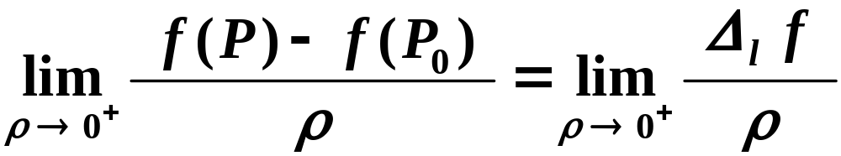



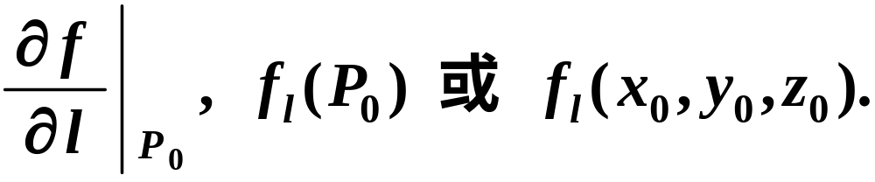
※ 方向导数的概念
定义1 设函数
给
若极限
存在, 则称此极限为函数
在点
沿方向
的方向
导数, 记作

Slide 3
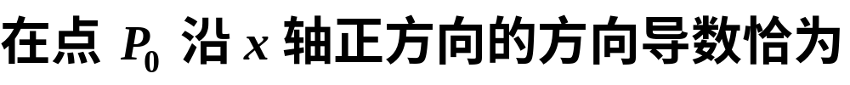
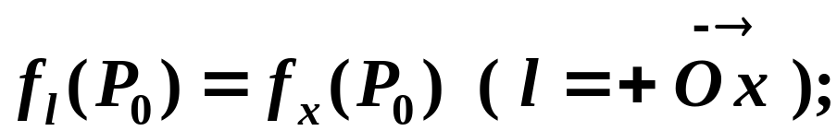
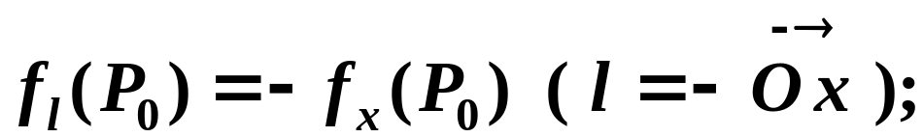

当 l 的方向为 x 轴的负方向时，则有
※ 方向导数与偏导数之间的一般关系

Slide 4












在点
沿任一方向
的方向导数都存在, 且
其中
为 l 的方向余弦．
证 设
为
l 上任一点，于是
有 (参见图17 – 5 )
图 17 – 5

Slide 5
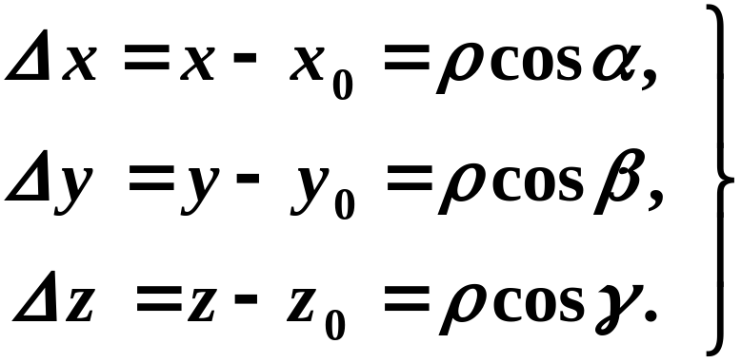

(2)
由假设
在点
可微，则有

Slide 6
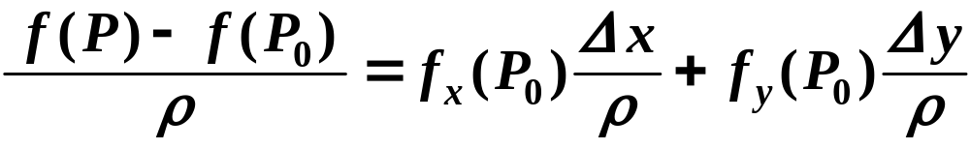
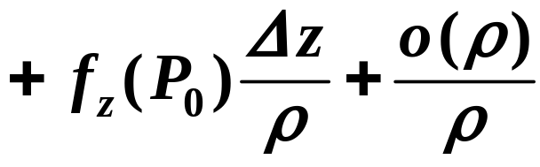
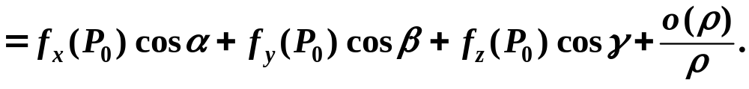
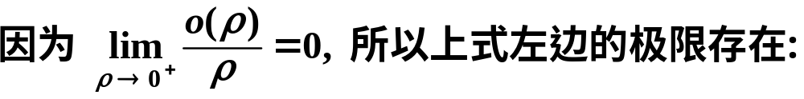
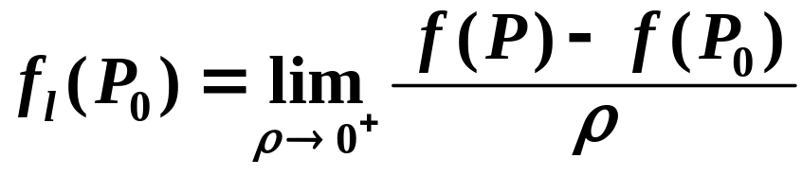

Slide 7


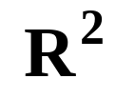


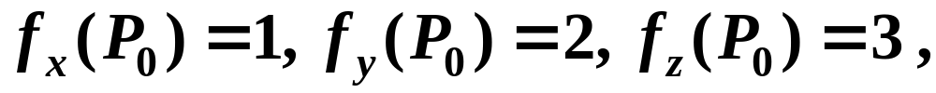
对于二元函数
来说, 相应于 (1) 的结果为
其中
是
中向量
的方向角．
解

Slide 8
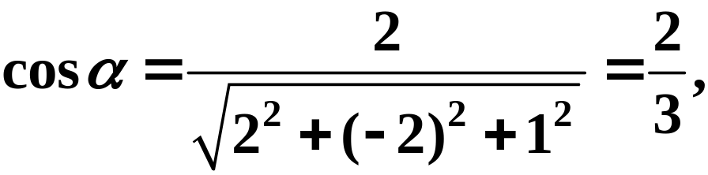
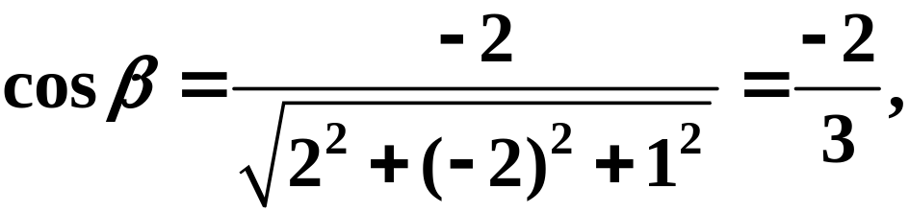
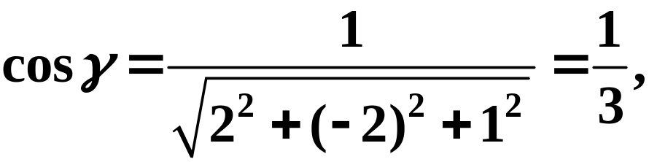
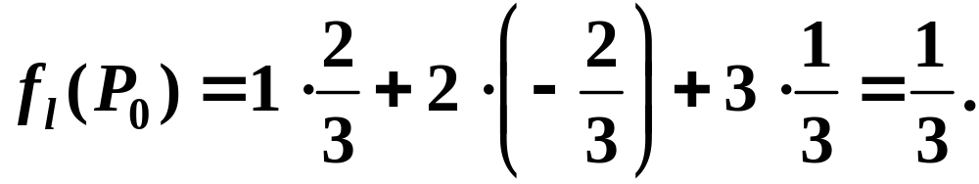
按公式 (1) 可求得

Slide 9
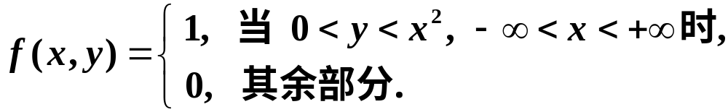
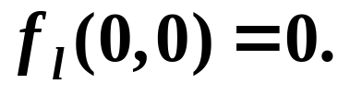
例2 设函数
此函数示于图 16 – 15, 已知它在原点不连续 (当然
也就不可微)．但在始于原点的任何射线上, 都存在
包含原点的充分小的一段，在这一段上 f 的函数值
恒为零. 于是由方向导数定义, 在原点处沿任何方
向 l 都有

Slide 10
说明 (i) 函数在一点可微是方向导数存在的充分条
件而不是必要条件；
(ii) 函数在一点连续同样不是方向导数存在的必要
条件, 当然也不是充分条件 ( 对此读者应能举出反
例 )．
※ 梯度的概念

Slide 11


的长度 (或模) 为
在定理17.6 的条件下, 若记 l 方向上的单位向量为
则方向导数计算公式 (1) 又可写成

Slide 12


解

Slide 13
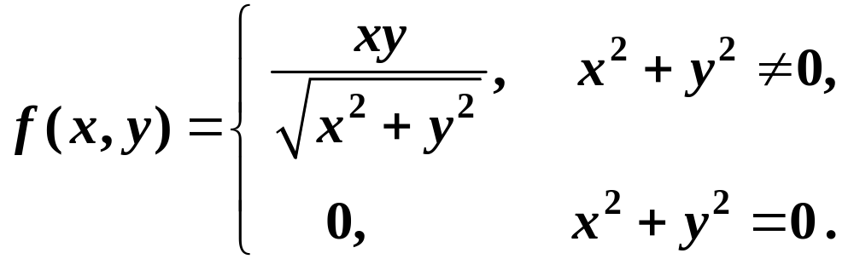
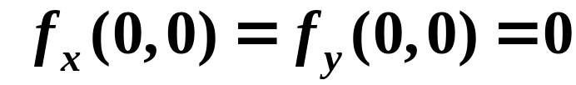
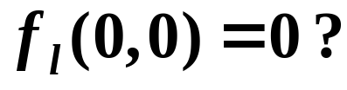
复习思考题
1. 设函数
由§1 例6 已知
, 于是按方向
导数的计算公式 (1)，是否对任何方向
，恒有

Slide 14
若不对, 则求出正确答案; 并作出说明.

Slide 15
